Slide 1
Ασφάλεια & Ποιότητα Τροφίμων
Διάλεξη 4^{η}
Παλαιογεώργου Αναστασία-Μαρίνα
Βιοτεχνολόγος MSc, PhD
Πανεπιστημιακή Υπότροφος

Slide 2
4. Προδιαγραφές ποιότητας και ποιοτικός έλεγχος τροφίμων

Slide 3
Νοθεία (adulteration) είναι η προσθήκη στα τρόφιμα ουσιών των οποίων η χρήση απαγορεύεται, καθώς επίσης και η μη κανονική περιεκτικότητά τους σε ουσίες που επιτρέπονται.
Μη κανονική περιεκτικότητα: μεγαλύτερη ή μικρότερη από αυτήν που προβλέπεται
Οι νοθείες διακρίνονται σε:
εκείνες που θεωρούνται επικίνδυνες για την υγεία
εκείνες που είναι μεν ακίνδυνες για την υγεία του καταναλωτή, αλλά τον ζημιώνουν οικονομικά
Παραπλάνηση ή εξαπάτηση του καταναλωτή

Slide 4
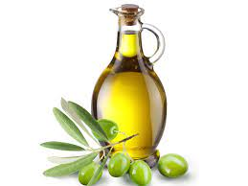
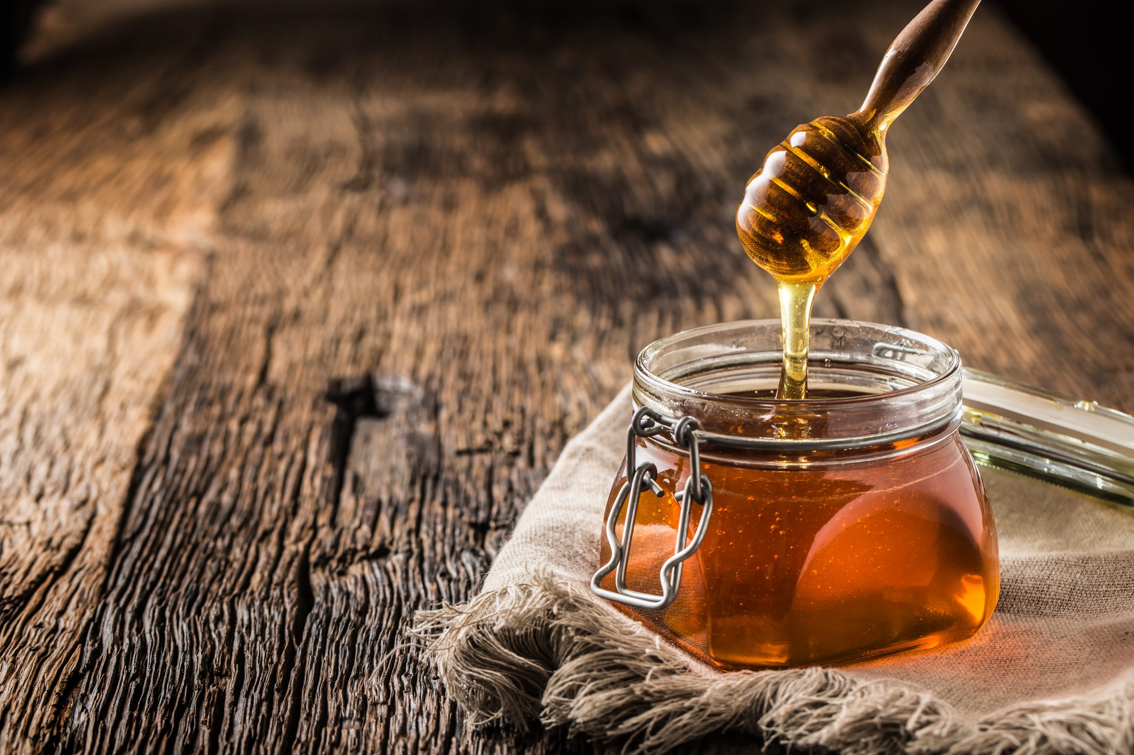
Ποια τρόφιμα είναι οι πρωταθλητές στην νοθεία σήμερα;
Ελαιόλαδο: αναμειγνύεται με υποδεέστερα λάδια όπως το ηλιέλαιο, το σπορέλαιο και το βαμβακέλαιο και προκειμένου να προσομοιώσει το ελαιόλαδο, χρωματίζεται με χρωστικές ώστε να αποκτήσει το πράσινο χρώμα
Μέλι: νοθεύεται με μέλι υποδεέστερης ποιότητας ή με σιρόπια και χρωστικές
Γαλακτοκομκά προιόντα: νοθεύονται με λιγότερη περιεκτικότητα σε λίπος ή γίνεται αλόγιστη προσθήκη σκόνης γάλακτος και συνθετικών χρωμάτων ή αραιώνεται με νερό
Χυμοί: μπορεί να αναγράφουν για λόγους προώθησης του προϊόντος τη φράση «φυσικός χυμός», ενώ περιέχουν ένα μείγμα νερού και χρωστικών ουσιών με άρωμα από φρούτο

Slide 5
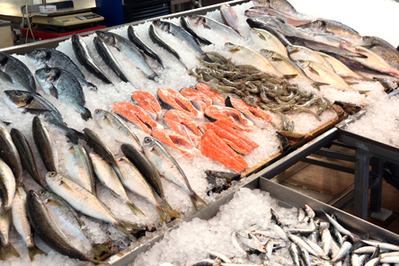
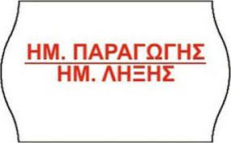
Άλλες περιπτώσεις…
Ελλιποβαρή προϊόντα
Πώληση συμβατικών προϊόντων σαν βιολογικά
Πώληση αλιευμάτων ιχθυοτροφείου σαν ψάρια ελεύθερης αλιείας
Πώληση προϊόντων με αλλαγμένες ημερομηνίες σήμανσης

Slide 6
Οι προδιαγραφές ποιότητας ή σταθερότυποι (specifications) τροφίμων είναι συγκεκριμένα όρια τιμών (ανώτερα ή κατώτερα) μέσα στα οποία οφείλουν να βρίσκονται οι τιμές χαρακτηριστικών ιδιοτήτων (συντελεστών ποιότητας) των τροφίμων, ώστε αυτά να είναι σύμφωνα με τη νομοθεσία και να γίνονται αποδεκτά από τους καταναλωτές.
Υποχρεωτικές: παράβαση τους συνεπάγεται τιμωρία από τις αρμόδιες ελεγκτικές υπηρεσίες (π.χ. ΕΦΕΤ) μέσω επιβολής διοικητικών προστίμων και υποχρεωτικών ενεργειών (π.χ. ανάκληση/απόσυρση τροφίμων από την αγορά)
Προαιρετικές: η μη εφαρμογή των προαιρετικών προδιαγραφών σχετίζεται με την ίδια την επιχείρηση τροφίμων και έχει επιπτώσεις στο όνομα, τη φήμη της και αντίκρισμα στο οικονομικό της αποτέλεσμα (π.χ. μείωση τζίρου, κερδών)
Η κάθε βιομηχανία τροφίμων θέτει και η ίδια τις προδιαγραφές της όσον αφορά την ποιότητα των παραγόμενων τροφίμων (προαιρετικές προδιαγραφές ποιότητας), οι οποίες όμως δεν μπορεί να είναι ελαστικότερες ή υποδεέστερες των νομοθετημένων (υποχρεωτικές προδιαγραφές ποιότητας).

Slide 7
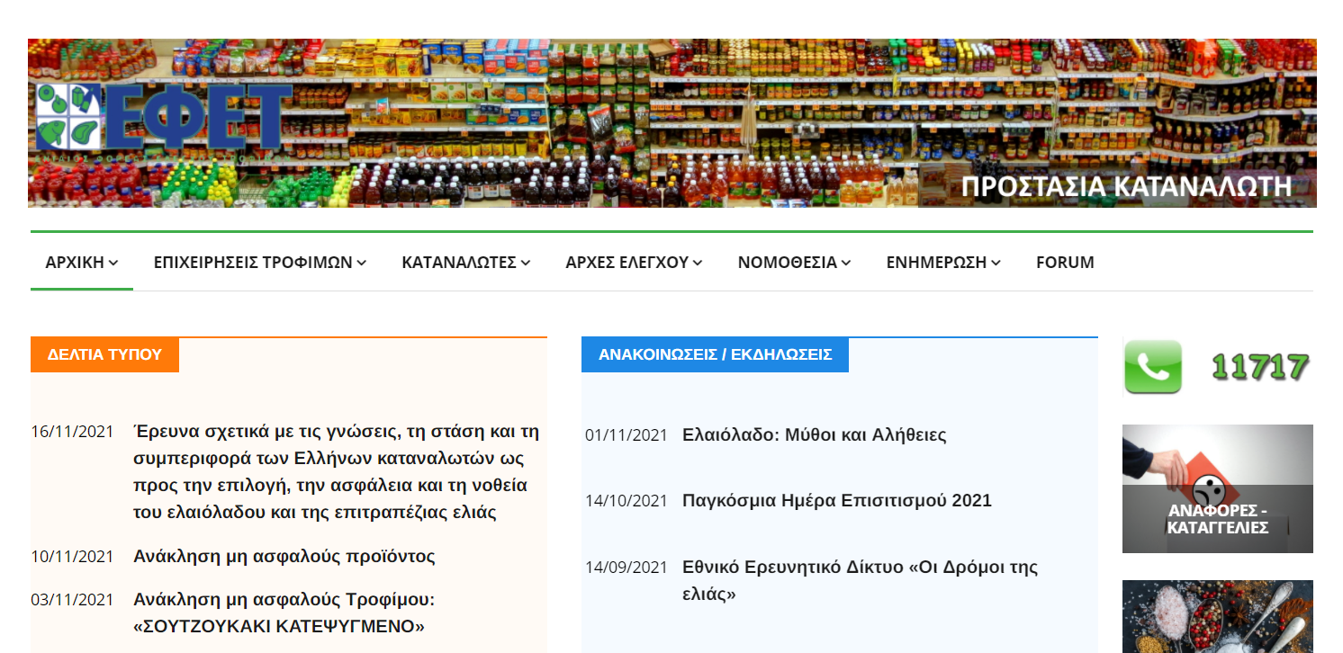
Κρατικός ελεγκτικός μηχανισμός

Slide 8
Σχέδιο δειγματοληψίας
Παραγωγή
Αποθήκευση
Διακίνηση
Τα αποτελέσματα του ελέγχου είναι τόσο περισσότερο αντιπροσωπευτικά όσο η συχνότητα δειγματοληψίας και το μέγεθος του δείγματος γίνονται μεγαλύτερα.

Slide 9
Δείγμα (sample) είναι ένα σύνολο μονάδων που επιλέγονται από ένα μεγαλύτερο σύνολο που καλείται πληθυσμός (population), σχετικά με το οποίο επιθυμούμε ποσοτικές πληροφορίες.
Δειγματοληπτική μονάδα ή μονάδα δείγματος (sample unit) καλείται η μονάδα του πληθυσμού από την οποία αποτελείται το δείγμα.
Παρτίδα (Lot) ονομάζεται μια ποσότητα από μονάδες (π.χ. κονσέρβες) ίδιου μεγέθους, ίδιου τύπου και τρόπου παραγωγής ή συσκευασμένες κάτω από παρόμοιες συνθήκες και χειριζόμενες από εμπορικής πλευράς ως μονάδες.
Μονάδα δειγματοληψίας (sampling unit) είναι η ποσότητα που λαμβάνεται από την εξεταζόμενη δειγματοληπτική μονάδα όταν έχουμε μεγάλου μεγέθους μονάδες δείγματος οι οποίες δεν μπορούν να αναλυθούν αυτούσιες.

Slide 10
Η επιλογή των δειγματοληπτικών μονάδων που απαρτίζουν το δείγμα θα πρέπει να γίνεται με τυχαίο τρόπο και να λαμβάνονται από πολλά διαφορετικά μέρη της παρτίδας, ώστε να εξασφαλίζεται η αντιπροσωπευτικότητα του δείγματος.

Slide 11
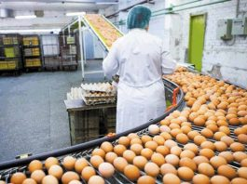
Παράδειγμα 1^{ο}
Μονάδα παραγωγής αυγών
Πληθυσμός: το σύνολο των αυγών τοποθετημένα σε διαφορετικές αυγοθήκες
Δείγμα: το σύνολο των αυγών (μονάδων) που θα επιλεχθούν από τις διαφορετικές αυγοθήκες
Παρτίδα: μία συγκεκριμένη σειρά αυγοθηκών
Δειγματοληπτική μονάδα ή μονάδα δείγματος: το κάθε αυγό

Slide 12
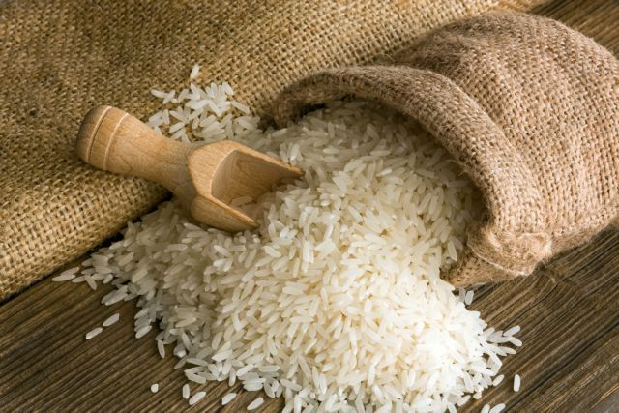
Παράδειγμα 2^{ο}
Μονάδα παραγωγής ρυζιού
Πληθυσμός: το σύνολο του παραγόμενου ρυζιού τοποθετημένο σε τσουβάλια (kg)
Δείγμα: το σύνολο του ρυζιού που θα επιλεχθεί από όλα τα διαφορετικά τσουβάλια
Παρτίδα: μία συγκεκριμένη σειρά τσουβαλιών (ή συσκευασιών)
Δειγματοληπτική μονάδα ή μονάδα δείγματος: επιμέρους ποσότητες από το δείγμα (π.χ. συσκευασία 5 kg)
Μονάδα δειγματοληψίας: μικρές ποσότητες που αναλύονται αυτούσιες (π.χ. 25 g από συσκευασία 5 kg)

Slide 13
Δειγματοληψία αποδοχής: Η δειγματοληψία αυτή γίνεται στα τελικά προϊόντα, δηλαδή στο τελικό στάδιο της παραγωγικής διαδικασίας και όχι κατά τη διάρκεια αυτής → μείωση κόστους
Σχέδιο (πλάνο) δειγματοληψίας (sampling plan): Καταρτίζεται για τη διενέργεια δειγματοληψίας και καθορίζει τον αριθμό μονάδων του δείγματος που θα αναλυθούν (n) και τον αριθμό μονάδων που θα πρέπει να συμμορφώνονται (c) με τις προδιαγραφές ποιότητας (π.χ. μικροβιολογικά όρια) που έχουν τεθεί για να γίνει αποδοχή της παρτίδας.
Κανένα σχέδιο δειγματοληψίας δεν εξασφαλίζει την παντελή απουσία κάποιου μικροοργανισμού από το προϊόν, γι’ αυτό πολύ σημαντικό ρόλο παίζει η σωστή εφαρμογή των προαπαιτούμενων προγραμμάτων σε ένα σύστημα HACCP.

Slide 14
Μπορούμε να εξετάσουμε όλη την παρτίδα; Όχι!
Το ρίσκο που λαμβάνουμε μειώνεται εάν αυξήσουμε τον αριθμό των δειγματοληπτικών μονάδων που αποτελούν το δείγμα (n) ή εάν εξετάσουμε μεγαλύτερες ποσότητες μονάδων δειγματοληψίας → όχι απεριόριστα.

Slide 15
Σχέδιο δειγματοληψίας 2^{ης} τάξης (n, c, m)
Κάθε τέτοιο σχέδιο χαρακτηρίζεται από τους αριθμούς n, c και m, όπου n είναι ο αριθμός των μονάδων του δείγματος ανά παρτίδα προϊόντος και c είναι ο μέγιστος επιτρεπτός αριθμός μονάδων του δείγματος με τιμές μεγαλύτερες του ορίου m (κριτήριο αποδοχής). Βάσει αυτού του σχεδίου, κάθε δείγμα κατατάσσεται σε δύο κατηγορίες: αποδεκτό και μη αποδεκτό.

Slide 16
Εξετάζονται 5 μονάδες του δείγματος ανά παρτίδα προϊόντος, οπότε η τελευταία για να είναι αποδεκτή θα πρέπει και οι 5 αναλύσεις (διαδικασίες ανίχνευσης) να αναδείξουν την απουσία του υπό εξέταση μικροοργανισμού (σαλμονέλλα) σε κάθε μονάδα δειγματοληψίας 25 g που εξετάζεται.

Slide 17
Έστω ένας έμπορος ο οποίος επιθυμεί να αγοράσει από μια κονσερβοποιία 100.000 κονσέρβες του 1 kg η καθεμία που προέρχονται από την ίδια παρτίδα. Ο όρος που θέτει ο αγοραστής (προδιαγραφή) είναι η πληρότητα των κονσερβών να μην είναι μικρότερη του 90% της κονσέρβας. Το δείγμα που θα ληφθεί για έλεγχο αποτελείται από 84 κονσέρβες. Η παρτίδα των κονσερβών θα γίνει αποδεκτή μόνον εάν 9 ή λιγότερες κονσέρβες παρουσιάσουν πληρότητα μικρότερη του 90% του όγκου της κονσέρβας.

Slide 18
Σχέδιο δειγματοληψίας 3ης τάξης (n, c, m, M)
Κάθε τέτοιο σχέδιο χαρακτηρίζεται από τους αριθμούς n, c, m και M, όπου n είναι ο αριθμός των μονάδων του δείγματος ανά παρτίδα προϊόντος, αλλά αυτή τη φορά c είναι ο μέγιστος επιτρεπτός αριθμός μονάδων του δείγματος με τιμές μεταξύ του οριακά αποδεκτού (κατώτατου) ορίου m και του μη αποδεκτού (ανώτατου) ορίου M (δηλ. m < n ≤ Μ). Κάθε δείγμα κατατάσσεται σε τρεις κατηγορίες: αποδεκτό, οριακά αποδεκτό και μη αποδεκτό.
Οριακά αποδεκτή θεωρείται γενικά η παρτίδα για την οποία ένας μέγιστος αριθμός μονάδων c/n του δείγματος βρίσκεται μεταξύ των ορίων m και M και οι υπόλοιπες μονάδες του δείγματος παρουσιάζουν τιμές ≤ m. Μη αποδεκτή θεωρείται η παρτίδα εκείνη στην οποία ένας αριθμός μονάδων δείγματος μεγαλύτερος από c/n είναι μεταξύ m και M ή μία ή περισσότερες μονάδες έχουν τιμές μεγαλύτερες από Μ.

Slide 19
Εξετάζονται 9 μονάδες του δείγματος ανά παρτίδα προϊόντος, οπότε αποδεκτή είναι μια παρτίδα από την οποία και τα 9 δείγματα που θα αναλυθούν θα έχουν συγκέντρωση ≤ 100 mg/kg. Οριακά αποδεκτή, βάσει πλάνου δειγματοληψίας, είναι η παρτίδα εκείνη για την οποία 1 ή 2 μονάδες του δείγματος από τις 9 που ελέγχονται βρίσκονται μεταξύ των ορίων m (100 mg/kg) και M (200 mg/kg), χωρίς καμία μονάδα να ξεπερνά την τιμή M = 200 mg/kg.

Slide 20
Στόχοι ποιοτικού ελέγχου τροφίμων
Την κατάταξη των προϊόντων σε ποιοτικές κατηγορίες
Τον έλεγχο της τήρησης των προκαθορισμένων προδιαγραφών και τον έλεγχο της νοθείας.
Τη διασφάλιση της παραγωγής τροφίμων τα οποία να ανταποκρίνονται στις προδιαγραφές (νομοθετικές, εμπορικές, καταναλωτή)
Τη διατήρηση ή βελτίωση του ποιοτικού επιπέδου των προϊόντων, έτσι ώστε να αυξηθεί η αξία τους και να διευκολυνθεί η τοποθέτησή τους στην αγορά (προστιθέμενη αξία)
Την ελαχιστοποίηση των απωλειών τροφίμων (π.χ. λόγω μιάνσεων) και της παραγωγής ελαττωματικών προϊόντων
το κόστος του ποιοτικού ελέγχου είναι πολύ μικρό σε σύγκριση με τα οφέλη που προκύπτουν από την εφαρμογή του

Slide 21
Στάδια ποιοτικού ελέγχου τροφίμων
Έλεγχος των Α΄ υλών
Έλεγχος της παραγωγικής διαδικασίας
Έλεγχος του τελικού προϊόντος

Slide 22
Έλεγχος των Α΄ υλών
Από Α΄ ύλες χαμηλής ποιότητας δεν είναι δυνατόν να παραχθούν τελικά προϊόντα υψηλής ποιότητας, με εφαρμογή οποιασδήποτε επεξεργασίας και οποιουδήποτε προγράμματος ποιοτικού ελέγχου.
Έλεγχος κατά την παραλαβή των υλών
Έλεγχος συνθηκών αποθήκευσης και διάρκειας ζωής κατά την αποθήκευση
Έλεγχος κατά προτεραιότητα των βασικών – κύριων υλών που δίνουν τον ιδιαίτερο χαρακτήρα σε κάθε τρόφιμο (όχι απαραίτητα των υλών που συμμετέχουν σε μεγαλύτερη αναλογία στο τρόφιμο)
Συχνότερος έλεγχος των ευαλλοίωτων υλών
Σε περίπτωση έλλειψης χρόνου, έλεγχος κατά προτεραιότητα των βασικών χαρακτηριστικών των υλών

Slide 23
Η συχνότητα του ποιοτικού ελέγχου των Α΄ υλών είναι συνάρτηση του είδους των υλών. Έτσι, στις σταθερές Α΄ ύλες, όπως είναι το λάδι, η ζάχαρη, το ξύδι κ.λπ., δεν είναι απαραίτητο να εφαρμόζεται συχνός έλεγχος. Οι ευαλλοίωτες Α΄ ύλες, όπως είναι το κρέας, το γάλα κ.λπ., υποβαθμίζονται εύκολα και αλλοιώνονται γρήγορα, για το λόγο αυτό άλλες διατηρούνται υπό κατάψυξη για αρκετό χρόνο (π.χ. κατεψυγμένο κρέας) και άλλες σε απλή ψύξη για ένα χρονικό διάστημα κάποιων ημερών (π.χ. παστεριωμένο γάλα).

Slide 24
Έλεγχος της παραγωγικής διαδικασίας
Τον σχεδιασμό του διαγράμματος ροής για την επεξεργασία του τροφίμου
Τον καθορισμό των σταδίων επεξεργασίας σε σχέση με τις Α΄ ύλες και το τελικό προϊόν
Τον καθορισμό των κρίσιμων σημείων της επεξεργασίας
Την κατασκευή διαγραμμάτων ελέγχου της παραγωγικής διαδικασίας
Κρίσιμο σημείο της επεξεργασίας ενός τροφίμου είναι το στάδιο εκείνο στην παραγωγική διαδικασία του τροφίμου στο οποίο συντελείται καθοριστική μεταβολή ή διαμόρφωση κάποιου ή κάποιων εκ των βασικών συντελεστών ποιότητας του τροφίμου.

Slide 25
Έλεγχος του τελικού προϊόντος
Είναι αναγκαίος για τη διαπίστωση των όποιων τυχόν παραλείψεων έγιναν κατά τα δύο προηγούμενα στάδια.
Υλοποιείται με:
Την επιβεβαίωση της τήρησης των προδιαγραφών.
Τους ελέγχους μετά την παραγωγή και συσκευασία του προϊόντος μέχρι και την κατανάλωση του. Οι έλεγχοι αυτοί αφορούν την αποθήκευση στη βιομηχανία τροφίμων, τη διακίνηση, την αποθήκευση στα καταστήματα τροφίμων, την αποθήκευση στο σπίτι του καταναλωτή και τον τρόπο προετοιμασίας του τροφίμου για κατανάλωση.
Τον επανέλεγχο σε περίπτωση διαπίστωσης προβλήματος (διερεύνηση αιτίων, διόρθωση, μη διάθεση προϊόντος, απόσυρση/ανάκληση τροφίμου).

Slide 26
Μειονεκτήματα ελέγχου του τελικού προϊόντος
Καταστρεπτική μέθοδος δειγματοληψίας τροφίμου (απόρριψη δειγμάτων)
Υψηλό το κόστος του ελέγχου σε αυτό το στάδιο
Χρονοβόρος έλεγχος για μερικούς συντελεστές ποιότητας (π.χ. μικροβιολογικές παραμέτρους)
Μεσολαβεί σημαντικός χρόνος μεταξύ παραγωγής και ελέγχου, οπότε δεν επιτρέπονται διορθωτικές ενέργειες κατά την παραγωγική διαδικασία.
Λήψη αποτελεσμάτων μετά το τέλος της παραγωγικής διαδικασίας του τροφίμου (μη παρεμβατικός έλεγχος)

Slide 27
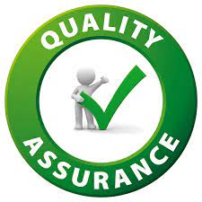
Μορφές ποιοτικού ελέγχου
Έλεγχος του 100%
Έλεγχος σταθερού ποσοστού
Στατιστικός έλεγχος της ποιότητας

Slide 28
Μειονεκτήματα ελέγχου του 100% των προϊόντων
Αντιοικονομική μορφή ελέγχου
Ανεφάρμοστη σήμερα σε μεγάλες ημερήσιες παραγωγές
Καταστροφή μεγάλου ποσοστού του προϊόντος
Μείωση της ευσυνειδησίας των εργαζόμενων
Μετακύληση ευθύνης στο Τμήμα Ποιοτικού Ελέγχου

Slide 29
Μειονεκτήματα ελέγχου σταθερού ποσοστού προϊόντων
Ποσοστό προϊόντων που ελέγχεται ανεξάρτητο του μεγέθους της παραγωγής:
Μεγάλη παραγωγή οδηγεί σε μη ικανοποιητικό και μη επαρκή έλεγχο
Μικρή παραγωγή οδηγεί σε αδικαιολόγητα δαπανηρό έλεγχο, λόγω μεγαλύτερου βαθμού ελέγχου και αριθμού ελεγχόμενων δειγμάτων από τον απαιτούμενο

Slide 30
Στατιστικός έλεγχος ποιότητας
Χρησιμοποιείται σχεδόν αποκλειστικά σήμερα στον ποιοτικό έλεγχο των τροφίμων
Οικονομικός και επαρκής έλεγχος
Εξέταση συγκριτικά ενός μικρού αριθμού προϊόντων (μονάδων)
Εξασφαλίζει την ορθότητα και εγκυρότητα των αποτελεσμάτων ελέγχου συνδυάζοντάς τα με το χαμηλότερο δυνατό κόστος ελέγχου

Slide 31
Μέθοδοι Ποιοτικού Ελέγχου
Υποκειμενικές μέθοδοι (εκτίμηση ποιοτικών συντελεστών από δοκιμαστές, κριτές ή γευσιγνώστες)
Αντικειμενικές μέθοδοι (μετρήσεις και προσδιορισμοί συντελεστών ποιότητας, π.χ. φυσικές, χημικές, μικροβιολογικές μέθοδοι)

Slide 32
Ευχαριστώ πολύ!!!

